Slide 1






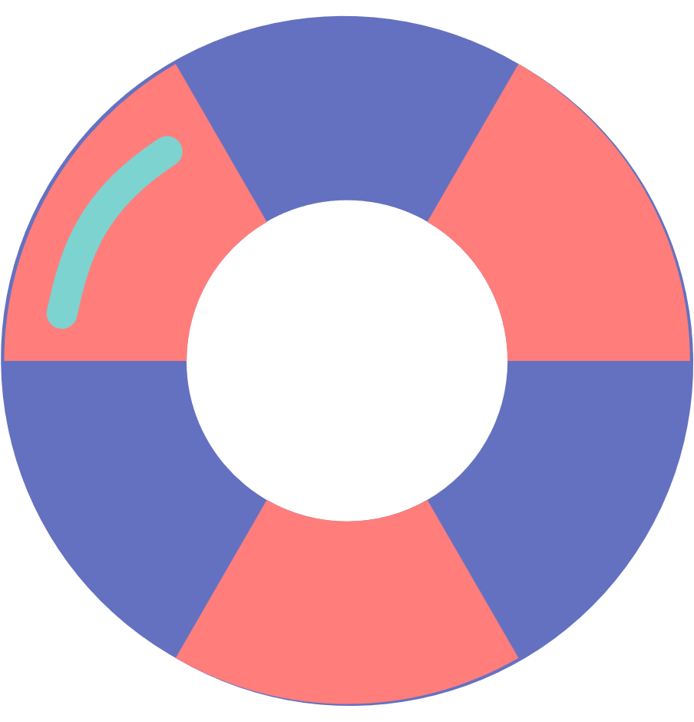

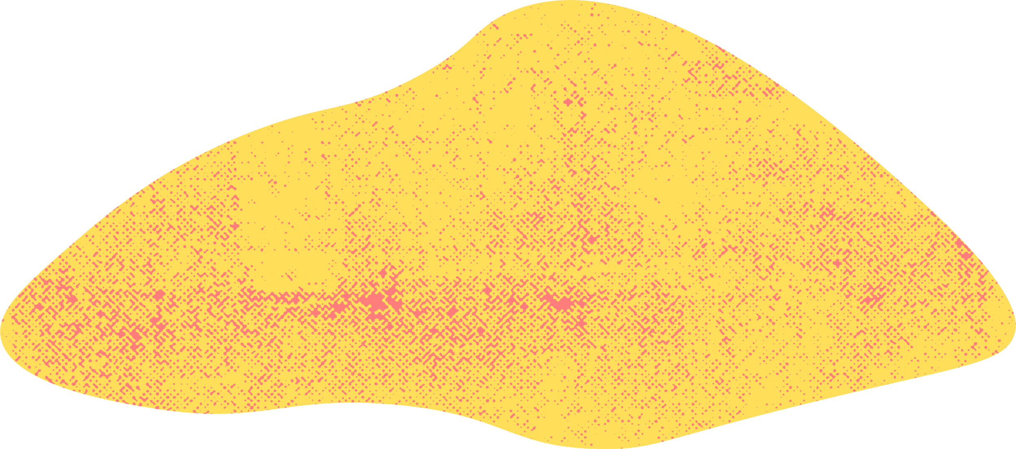
TIN HỌC 7
CHỦ ĐỀ 1: MÁY TÍNH VÀ CỘNG ĐỒNG
BÀI 1. THIẾT BỊ VÀO - RA

Slide 2
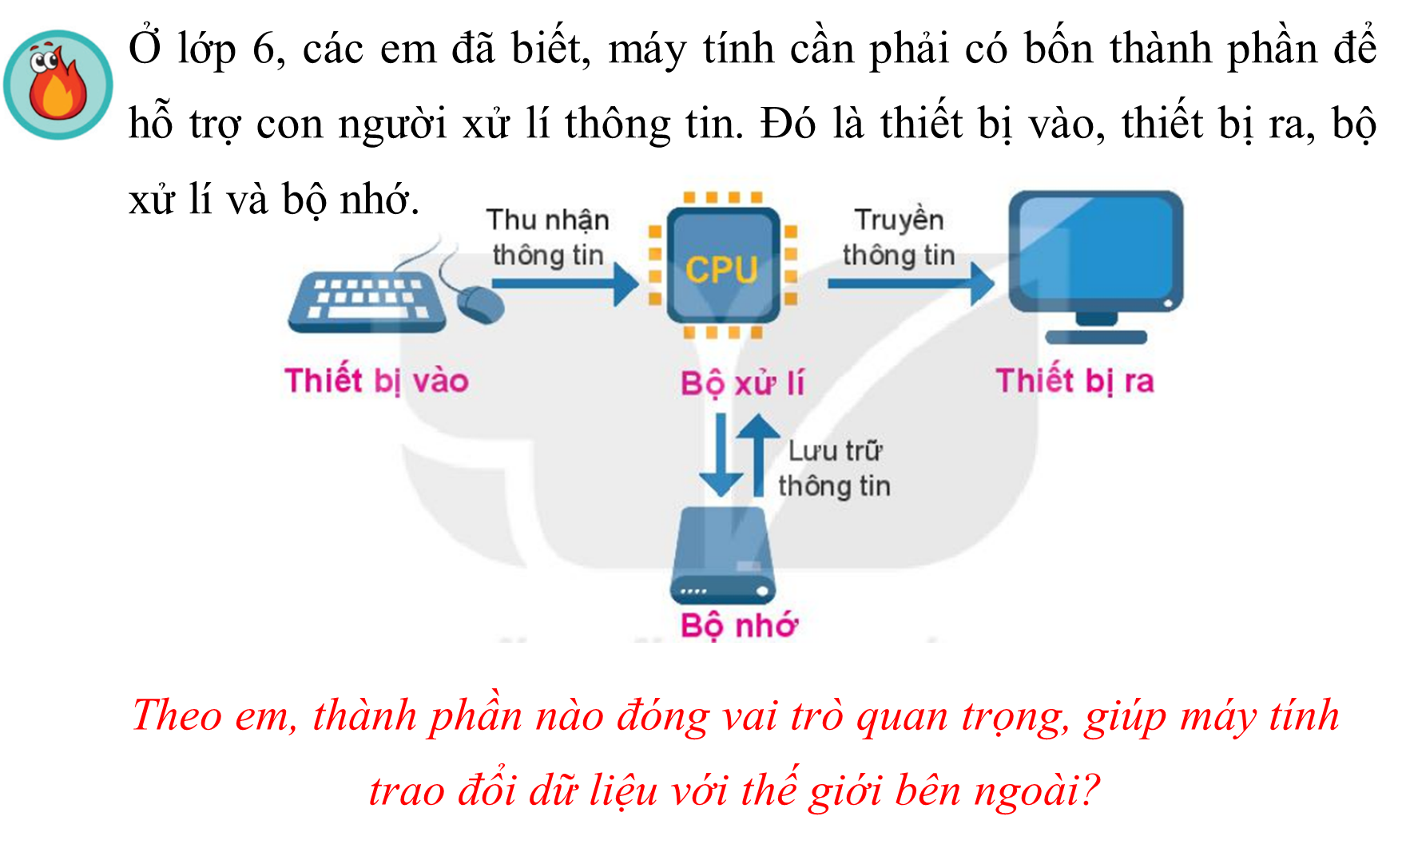

Slide 3
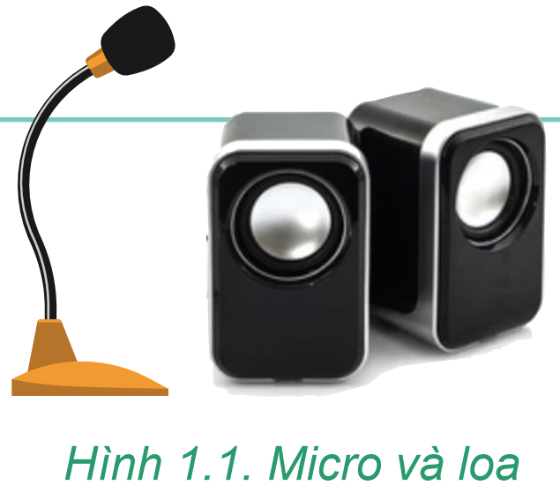

1. THIẾT BỊ VÀO - RA
Hoạt động 1
Thiết bị vào – ra
Em hãy quan sát Hình 1.1 và trả lời các câu hỏi sau:
1. Các thiết bị trong hình làm việc với dạng thông tin nào?
2. Thiết bị nào tiếp nhận thông tin và chuyển vào máy tính?
3. Thiết bị nào nhận thông tin từ máy tính đưa ra bên ngoài?
Micro và loa trong hình làm việc với thông tin dạng âm thanh.
• Micro thu nhận âm thanh và chuyển vào máy tính để mã hoá thành dữ liệu số.
Micro là thiết bị vào
• Loa nhận dữ liệu từ máy tính, thể hiện ra bên ngoài dưới dạng âm thanh mà chúng ta có thể nghe thấy.
Loa là thiết bị ra

Slide 4
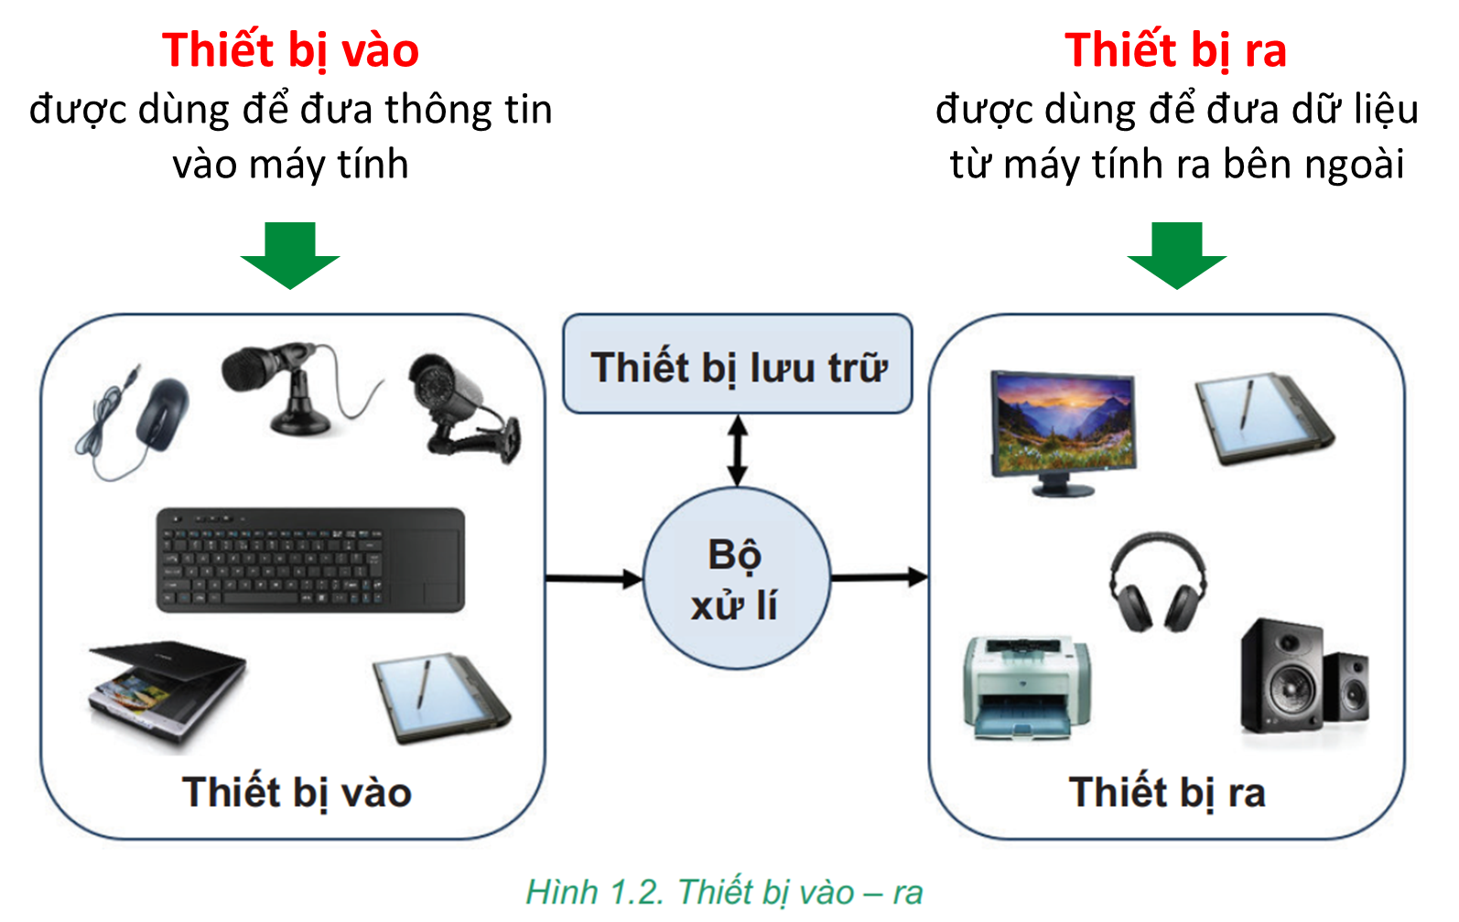

Slide 5
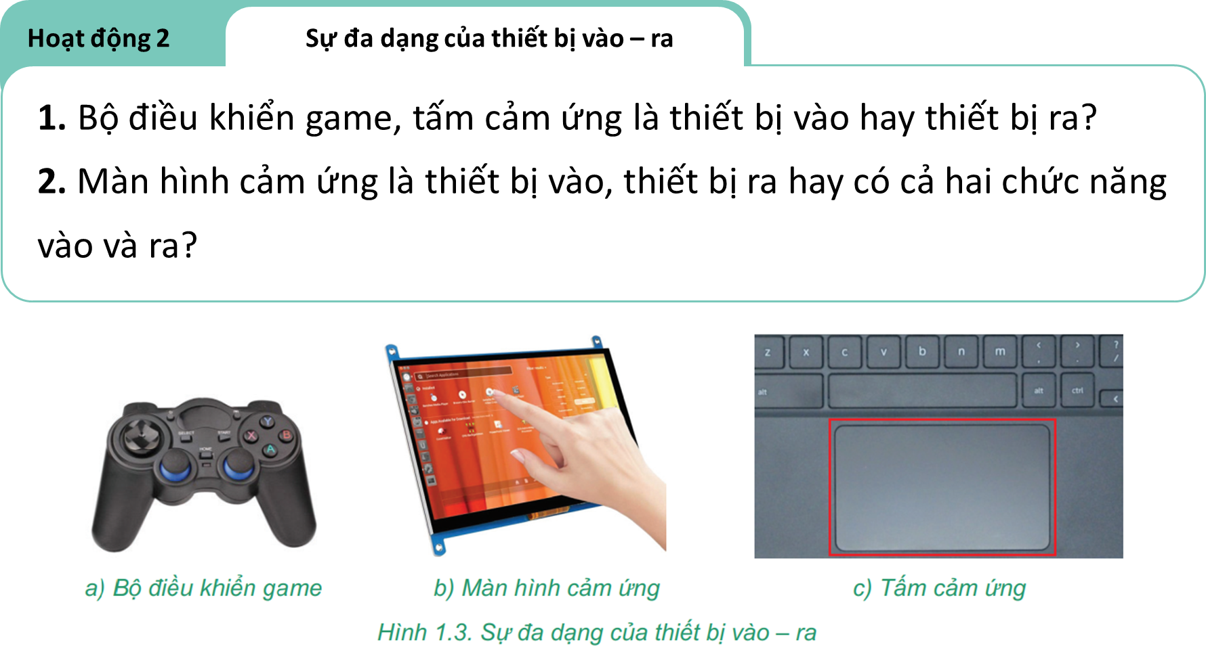

Slide 6
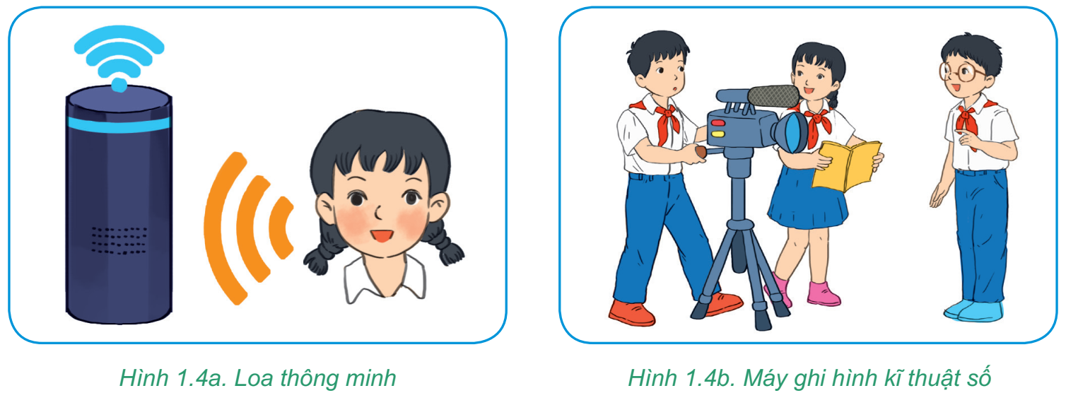

Thiết bị vào – ra được thiết kế rất đa dạng đáp ứng được những nhu cầu khác nhau của người sử dụng.
• Thiết bị vào được dùng để nhập thông tin vào máy tính.
• Thiết bị ra gửi thông tin từ máy tính ra để con người nhận biết được.
• Các thiết bị vào – ra có nhiều loại, có những công dụng và hình dạng khác nhau.

Slide 7
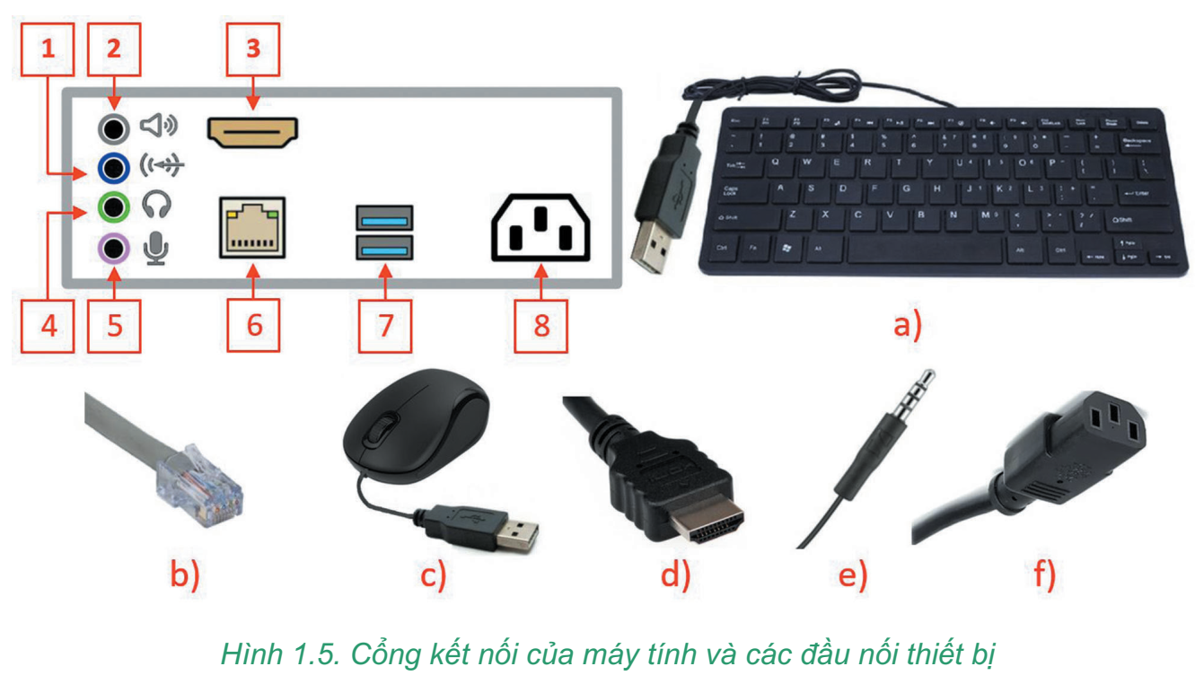
2. AN TOÀN THIẾT BỊ
Hoạt động 3
Kết nối thiết bị vào – ra
Một máy tính để bàn có các cổng kết nối như Hình 1.5.
1. Em hãy lắp các thiết bị sau vào đúng cổng của nó bằng cách ghép mỗi chữ cái với số tương ứng:
a) Bàn phím; b) Dây mạng;
c) Chuột; d) Màn hình;
e) Tai nghe.
2. Việc cấp nguồn điện cho máy tính cần được thực hiện trước hay sau các kết nối trên? Tại sao?
a) → 7 b) → 6 c) → 7 d) → 3 e) → 4 f ) → 8

Slide 8
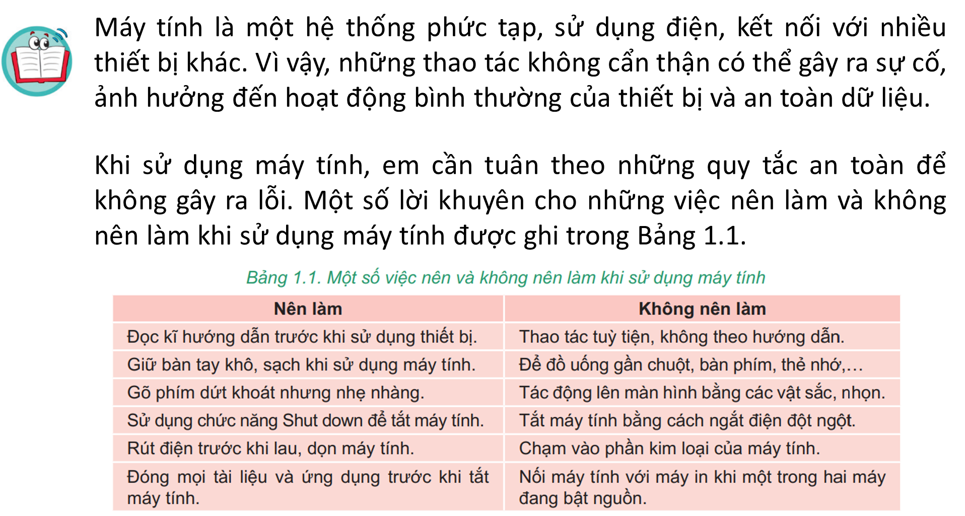

Slide 9




• Đọc kĩ hướng dẫn của nhà sản xuất trước khi sử dụng thiết bị.
• Kết nối các thiết bị đúng cách.
• Giữ gìn nơi làm việc với máy tính gọn gàng, ngăn nắp, vệ sinh, khô ráo.
1. Thao tác nào sau đây tắt máy tính một cách an toàn?
A. Sử dụng nút lệnh Restart của Windows.
B. Sử dụng nút lệnh Shut down của Windows.
C. Nhấn giữ công tắc nguồn vài giây.
D. Rút dây nguồn khỏi ổ cắm.
2. Tại sao không nên vừa ăn vừa sử dụng máy tính?.

Slide 10


Thiết bị vào có chức năng gì?
A. Đưa thông tin ra ngoài
B. Đưa thông tin vào máy tính
C. Chuyển thông tin thành dữ liệu
D. Hiển thị nội dung lên màn hình
Hiển thị đáp án
Đáp án đúng là: B
Dùng để đưa thông tin vào máy tính như bàn phím, chuột, micro, …
d) → ) → c) → a)

Slide 11
Thiết bị ra có chức năng gì?
A. Thu nhận thông tin.
B. Đưa thông tin vào máy tính.
C. Chuyển thông tin thành dữ liệu.
D. Đưa dữ liệu từ máy tính ra ngoài.
Hiển thị đáp án
Đáp án đúng là: D
Dùng để đưa dữ liệu từ máy tính ra ngoài như màn hình, máy in, loa, ...
d) → ) → c) → a)

Slide 12
Các thiết bị như màn hình, loa được gọi là?
A. Thiết bị vào
B. Thiết bị ra
C. Thiết bị xử lý
D. Thiết bị lưu trữ
Hiển thị đáp án
Đáp án đúng là: B
Màn hình, loa được gọi là thiết bị ra dùng để đưa thông tin trong máy tính ra ngoài.
d) → ) → c) → a)

Slide 13
Các thiết bị như bàn phím, chuột được gọi là?
A. Thiết bị vào
B. Thiết bị ra
C. Thiết bị xử lý
D. Thiết bị lưu trữ
Hiển thị đáp án
Đáp án đúng là: A
Bàn phím, chuột được gọi là thiết bị vào dùng để đưa thông tin vào
trong máy tính.
d) → ) → c) → a)

Slide 14
Trong các nhóm thiết bị sau, nhóm thiết bị vào là:
A. Chuột, loa, máy in.
B. Bàn phím, chuột, màn hình.
C. Bàn phím, chuột, micro.
D. Chuột, màn hình, loa.
Hiển thị đáp án
Đáp án đúng là: C
Thiết bị vào dùng để đưa thông tin vào máy tính như bàn phím, chuột,
micro, …
d) → ) → c) → a)

Slide 15
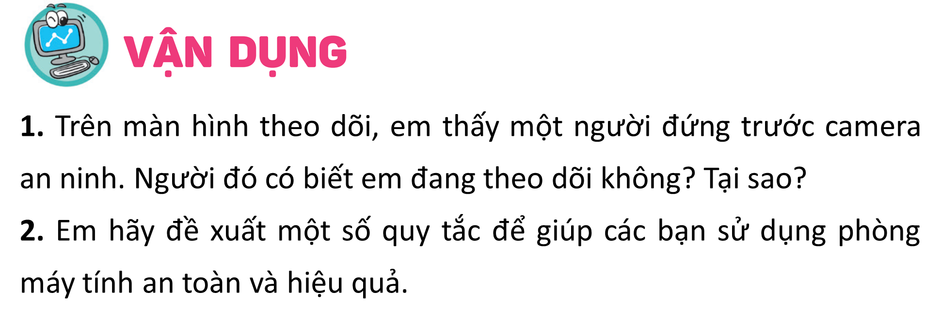


Slide 16


